Slide 1
STL在程序设计竞赛中的应用
杭州第二中学 李建

Slide 2
STL
STL = Standard Template Library,标准模板库,惠普实验室开发的一系列软件的统称.
这里的容器和算法的集合是世界上很多聪明人很多年的杰作.
STL可分为容器(containers)、迭代器(iterators)、空间配置器(allocator)、配接器(adapters)、算法(algorithms)、仿函数(functors)六个部分.
几个你必须要关注的网址：
http://www.cplusplus.com/reference/stl/
http://zh.cppreference.com/
本PPT所有内容均可以于这两个网站找到应用实例
O2
C++11

Slide 3
先来看一个问题
N个点,M条边,点数不超过100000,边数不超过1000000,再求图上的一些东西.
如何存这幅图？
邻接矩阵,空间复杂度O(n²),遍历时间复杂度O(n²),BOOM！
邻接表,空间复杂度O(m),遍历时间复杂度O(m),有一定代码量要求,不适合新手.
介于两者之间,用f[i][j] 表示i点出去的第j条边 空间复杂度O(n²) 遍历时间复杂度O(m)
虽然图整体较为稀疏,但由于不知道每个点最多有几条边,故还是需要预开100000*100000的空间 BOOM

Slide 4
vector
是一个线性顺序结构.相当于数组,但其大小可以不预先指定,并且自动扩展.它可以像数组一样被操作,由于它的特性我们完全可以将vector 看作动态数组.
简单理解就是不提前指定大小的数组.

Slide 5
头文件: #include<vector>.
创建vector对象: vector<int> vec
创建对应迭代器（it为迭代器名）：vector < int > ::iterator it
尾部插入数字:vec.push_back(a)
使用下标访问元素: cout<<vec[0]<<endl记住下标是从0开始的.
使用迭代器访问元素.
for(it=vec.begin();it!=vec.end();it++) cout<<*it<<endl
插入元素: vec.insert(vec.begin()+i,a)在第i+1个元素前面插入a
删除元素: vec.erase(vec.begin()+2)删除第3个元素
向量大小: vec.size()
清空: vec.clear()

Slide 6
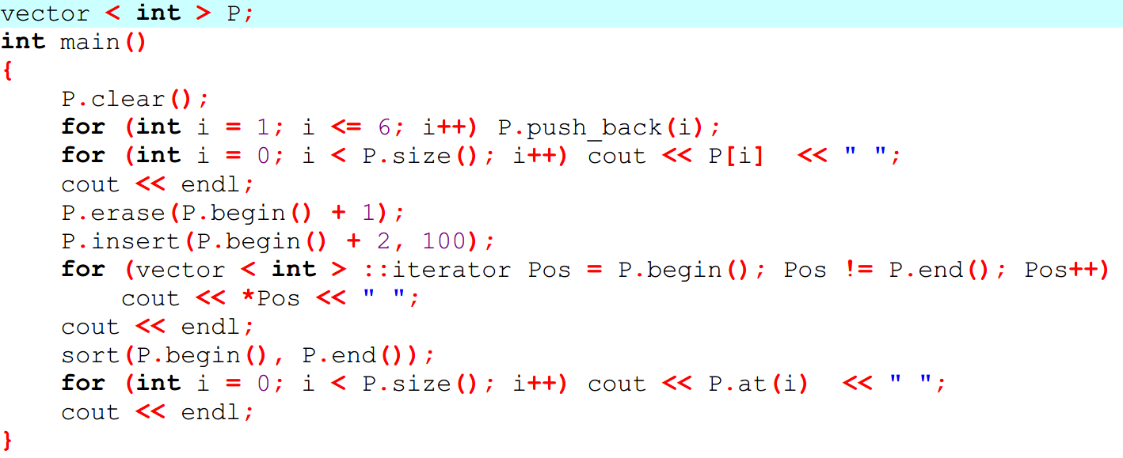

Slide 7
list
STL中很多容器都有统一接口,限于篇幅对于类似部分简要带过
特别注意的地方:
任何时候同时使用两个迭代器产生的将会是一个前闭后开的区间(具体见插入和删除的例子)
begin()指向的是vec中的第0个元素,而end是指向最后一个元素的后面一个位置(不是最后一个元素)
迭代器的时效性,如果一个迭代器所指向的内容已经被删除,而后又使用该迭代器的话,会造成意想不到的后果

Slide 8
list
list的迭代器是双向迭代器(只能++ --) ,list是链式存储,vector在内存中是连续的
list不支持随机访问,vector可以像数组那样使用[]访问元素,而list是不可以的
list的插入和删除效率很高
list的一些特有的函数remove、reverse、unique、splice、merge功能

Slide 9
list构造函数
list<int> c0 //空链表
list<int> c1(3) //建一个含三个默认值是0的元素的链表
list<int> c2(5,2) //建一个含五个元素的链表,值都是2
list<int> c4(c2) //建一个c2的copy链表
list<int> c5(c1.begin(),c1.end()) //c5含c1一个区域的元素[_First, _Last).

Slide 10
list成员函数
c.begin() 返回指向链表第一个元素的迭代器.
c.end() 返回指向链表最后一个元素之后的迭代器.
c.rbegin() 返回逆向链表的第一个元素,即c链表的最后一个数据.
c.rend() 返回逆向链表的最后一个元素的下一个位置,即c链表的第一个数据再往前的位置.
operator= 重载赋值运算符.
c.assign(n,num) 将n个num拷贝赋值给链表c.
c.assign(beg,end) 将[beg,end)区间的元素拷贝赋值给链表c.
c.front() 返回链表c的第一个元素.
c.back() 返回链表c的最后一个元素.

Slide 11
list成员函数
c.empty() 判断链表是否为空.
c.clear() 清除链表c中的所有元素.
c.insert(pos,num) 在pos位置插入元素num.
c.insert(pos,n,num) 在pos位置插入n个元素num.
c.insert(pos,beg,end) 在pos位置插入区间为[beg,end)的元素.
c.erase(pos) 删除pos位置的元素.
c.push_back(num) 在末尾增加一个元素.
c.pop_back() 删除末尾的元素.
c.push_front(num) 在开始位置增加一个元素.
c.pop_front() 删除第一个元素.

Slide 12
list成员函数
c.resize(n,num) 重新定义链表的长度,超出原始长度部分用num代替,小于原始部分删除,num缺省则使用0
c1.swap(c2) 将c1和c2交换.
swap(c1,c2) 同上.
c1.merge(c2) 合并2个有序的链表并使之有序,重新放到c1里,释放c2.
c1.merge(c2,comp) 合并2个有序的链表并使之按照自定义comp规则排序之后重新放到c1中,释放c2.

Slide 13
list成员函数
c1.splice(c1.beg,c2) 将c2连接在c1的beg位置,释放c2
c1.splice(c1.beg,c2,c2.beg) 将c2的beg位置的元素连接到c1的beg位置,并且在c2中施放掉beg位置的元素
c1.splice(c1.beg,c2,c2.beg,c2.end) 将c2的[beg,end)位置的元素连接到c1的beg位置并且释放c2的[beg,end)位置的元素
c.remove(num) 删除链表中匹配num的元素.
c.remove_if(comp) 删除条件满足的元素,参数为自定义函数.
reverse() 反转链表
unique() 删除相邻的一样的元素
c.sort() 将链表排序,默认升序
c.sort(comp) 自定义回调函数实现自定义排序

Slide 14
deque
deque容器类与vector类似,支持随机访问和快速插入删除,它在容器中某一位置上的操作所花费的是线性时间.与vector不同的是,deque还支持从开始端插入或删除元素.
c.push_front(num) 在开头位置插入元素
c.pop_front() 删除开头位置的元素

Slide 15
vector.list.deque
vector是可以快速地在最后添加删除元素,并可以快速地访问任意位置元素
list是可以快速地在所有地方添加删除元素,但是只能快速地访问最开始与最后的元素
deque在开始和最后添加元素都一样快,并提供了随机访问方法,像vector一样使用[]访问任意元素,但是随机访问速度比不上vector快,因为它要内部处理堆跳转
deque也有保留空间.另外,由于deque不要求连续空间,所以可以保存的元素比vector更多, 还有就是在前面和后面添加元素时都不需要移动其它堆块的元素,所以性能也很高.

Slide 16
vector.list.deque
如果你需要高效的随机存取,而不在乎插入和删除的效率,使用vector
如果你需要大量的插入和删除,而不关心随机存取,则应使用list
如果你需要随机存取,而且关心两端数据的插入和删除,则应使用deque

Slide 17
关联式容器
STL容器可分为两类,序列式容器和关联式容器,这两者通过数据在容器内的排列来区分,关联容器是通过键(key)存储和访问元素,而序列容器则通过元素在容器中的位置存储和访问元素.
关联容器一般以平衡二叉搜索树作为内部数据结构,RB-tree的应用尤其广泛.
RB-tree是许多平衡二叉搜索树的一种, 它能保证在最坏情况下,基本的动态操作时间为O(logn).

Slide 18
set
set是一种关联式容器,set会根据待定的排序准则,自动将元素排序.不能直接改变元素值,因为那样会打乱原本正确的顺序,要改变元素值必须先删除旧元素,再插入新元素.

Slide 19
set
begin()
end()
clear()
empty()
max_size()
size()
rbegin()
rend()

Slide 20
set
count() 用来查找set中某个键值出现的次数. 因为一个键值在set只可能出现0或1次,这样就变成了判断某一键值是否在set出现过.
equal_range() 返回一对迭代器,分别表示第一个大于或等于给定关键值的元素和第一个大于给定关键值的元素
erase(iterator) 删除迭代器iterator指向的元素
erase(first,second) 删除迭代器[first,second)之间的元素
erase(key_value) 删除键值key_value的元素

Slide 21
set
find() 返回给定值的迭代器,查找失败则返回end().
insert(key_value) 将key_value插入到set中 ,返回值是pair<iterator,bool>,bool标志着插入是否成功,而iterator代表插入的位置,若key_value已经在set中,则表示其在set中的位置.
inset(first,second)将迭代器[first,second)的元素插入到set中,返回值是void.

Slide 22
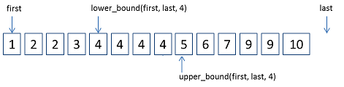
set - vip
lower_bound(key_value),返回第一个大于等于key_value的迭代器
upper_bound(key_value),返回最后一个大于等于key_value的迭代器

Slide 23
set
交集set_intersection
交集是同时属于两个集合的元素
返回的结果是相同元素插入到result后,最后一个元素的迭代器
result.resize(s1.size() + s2.size())
retEndPos = set_intersection(s1.begin(), s1.end(), s2.begin(), s2.end(),result.begin())
result.resize(retEndPos - result.begin()) //重新定义result的大小,使其大小刚好等于并集元素个数.

Slide 24
set
并集set_union
并集就是把两个set所有元素合并到一起,去除掉重复的.
差集set_difference
差集就是两个set之间的差.
对称差集set_symmetric_difference
对称差指只属于s1或s2,但不同时属于s1和s2的.实际上就是s1和s2的并集与s1和s2交集的差集

Slide 25
map
map也是一种关联式容器.
在set基础上,它提供一对一(<关键字,关键字的值>)的数据处理能力.
比如:一个班级中,每个学生的姓名(假设每个人名字都互异)和成绩就存在着一一映射的关系,这个模型用map可以轻松描述,姓名采用string,成绩采用duoble类型,定义方式为set <string, double> stu,插入一个新的学生可以简单表示为stu[“张三”] = 90.5

Slide 26
map中插入和删除
insert(pair<T1,T2>(key,value))
insert(map<T1,T2>::value_type(key,value))
利用[]进行插入
erase(map<T1,T2>::iterator iter)
erase(key)
erase(iter1,iter2),删除[iter1,iter2)之间的数据.

Slide 27
map - vip
lower_bound(key_value),返回第一个大于等于key_value的迭代器
upper_bound(key_value),返回最后一个大于等于key_value的迭代器

Slide 28
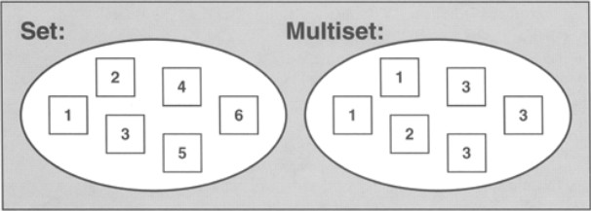
multiset
multiset的中文名是多重集合,其实就是集合的扩展版.唯一的不同是集合中一个值只能出现一次,而多重集合中一个值可以出现多次.
insert的返回值只是一个iterator,插入操作总是会成功
count(key)的返回值可能大于1.
size()的返回值是多重集合的势(cardinality),即multiset中元素的个数,而不是值的个数.比如,{1, 1, 2}的size是3,而不是2.
erase(key)会将对应的key全部删掉,所以对{1, 1, 2}调用erase(1)之后,它就变成了{2}.

Slide 29
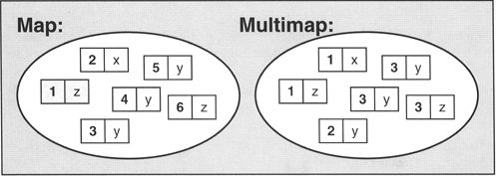
multimap
参照set与之multiset,在multimap中允许key相同.比如在电话簿中相同的人可以有两个以上电话号码.
multimap <string, string> phonebook;
phonebook.insert("Harry","8225687"); // 家里电话
phonebook.insert("Harry","555123123"); // 单位电话
因此multimap中取消了[]运算.

Slide 30
algorithm
Non-modifying sequence operations 不修改序列的操作
for_each 将一个函数应用于某一范围内的元素
find find_if 查找满足特定条件的第一个元素
find_end 查找一定范围内最后出现的元素序列
find_first_of 在目标集合中查找和源集合任意元素相同的元素位置
adjacent_find 查找第一个连续的相同元素
count count_if 满足特定条件的元素的数量
mismatch 返回两个序列第一个不一样的元素位置
equal 判断两个序列是否完全一致
search search_n 在目标序列中寻找和源序列一样的位置

Slide 31
algorithm
Modifying sequence operation 修改序列的操作
copy copy_backward 将某一范围的元素复制到一个新的位置
swap swap_ranges 交换
iter_swap 交换迭代器指向的元素
transform 将一个函数应用于某一范围的元素,并可以指定返回的位置
repalce replace_if replace_copy replace_copy_if 将所有满足条件的替换
remove...将所有满足条件的删除
fill fill_n 赋值
generate generate_n 用函数返回值赋值
unique unique_copy 删除连续重复的元素 但是并不会真正删除,需要resize
reverse reverse_copy 倒置
rotate rotate_copy 相当于成环的下一个位置
random_shuffle 随机序列

Slide 32
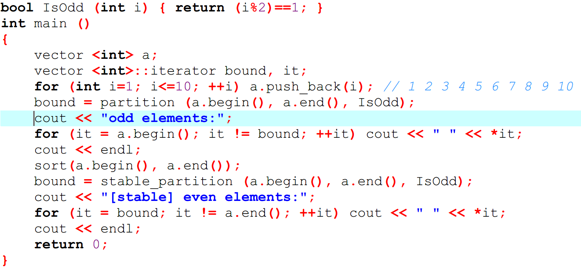
algorithm
Partitions 序列分块
partition
stable_partition

Slide 33
algorithm
sorting 排序
sort 排序
stable_sort 稳定排序
partial_sort 前n小有序
parital_sort_copy
nth_element 求第n个值

Slide 34
algorithm
binary search
lower_bound
upper_bound
equal_range
binary_search

Slide 35
algorithm
merge
merge 合并两个已排序的区间
inplace_merge 就地合并
includes 判断是否是子集
set_union
set_intersection
set_difference
set_symmetric_difference

Slide 36
algorithm
heap
push_heap
pop_heap
make_heap
sort_heap

Slide 37
algorithm
min/max
min
max
min_element
max_element

Slide 38
algorithm
Other
lexicographical_compare 判断两个区间字典序大小
next_permutation 按字典序产生区间内下个较大排列
prev_permutation按字典序产生区间内下个较小排列

Slide 39
容器适配器 底层基于vector
stack
queue
priority_queue

Slide 40
pair
pair是一个结构模板,提供了一种将两个异构对象存储为一个单元的方法
成员对象
first
second
非成员函数
make_pair

Slide 41
大杀器 bitset
构造函数
bitset<n> b; b有n位,每位都为0
bitset<n> b(u);b是unsigned long型u的一个副本
bitset<n> b(s);b是string对象s中含有的位串的副本
bitset<n> b(s, pos, n);b是s中从位置pos开始的n个位的副本

Slide 42
bitset
常见函数
os << b 把b中的位集输出到os流
os >>b 输入到b中,如"cin>>b",如果输入的不是0或1的字符,只取该字符前面的二进制位.
bool any( ) 是否存在置为1的二进制位？和none()相反
bool none( ) 是否不存在置为1的二进制位,即全部为0？和any()相反.
size_t count( )二进制位为1的个数.
size_t size( ) 二进制位的个数
flip() 把所有二进制位逐位取反
flip(size_t pos) 把在pos处的二进制位取反
bool operator[]( size_type _Pos ) 获取在pos处的二进制位
set() 把所有二进制位都置为1
set(pos) 把在pos处的二进制位置为1
reset() 把所有二进制位都置为0
reset(pos) 把在pos处的二进制位置为0
test(size_t pos)在pos处的二进制位是否为1？
unsigned long to_ulong( ) 用同样的二进制位返回一个unsigned long值
string to_string ()返回对应的字符串.

Slide 43
http://www.cplusplus.com/reference/stl/ http://zh.cppreference.com/ END. TKS. 杭州第二中学 李建 Tel/WeChat: 13386510512

